Slide 1
Реализация проектной деятельности с помощью Excel
Емельянцева Наталья Александровна,
учитель информатики и физики,
МБОУ СОШ № 3 имени ген.-фельдмаршала М.С.Воронцова г.Ейска МО Ейский район
г. Ейск, 2017 год

Slide 2
На современном этапе обучения необходимо научить детей самостоятельно мыслить, находить и решать проблемы, привлекая для этой цели знания информационных технологий и других предметных областей, уметь прогнозировать результаты и возможные последствия различных вариантов решения.
Для решения этих задач идеально подходит метод проектов. Он является одной из технологий личностно-ориентированного обучения.
В основе этого метода лежит исследование учащимися определённой проблемы, творчество, проявление инициативы и самостоятельности.

Slide 3
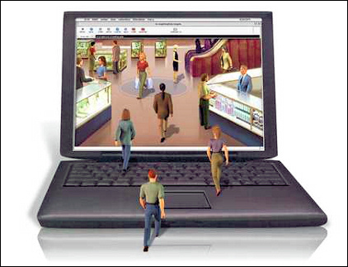
Новое-давно забытое старое!
Метод проектов появился в 1919 году в Америке.
В России в 1925 году была издана брошюра В.Х. Килпатрика «Метод проектов. Применение целевой установки в педагогическом процессе».
Исходный лозунг основателей системы проектного обучения – "Все из жизни, все для жизни".

Slide 4
Преимущества метода проектов:
Организация обучения ориентирована на личность обучаемого.
Появляется интерес, усиливается мотивация личностного роста.
Изменяется роль учителя. Учитель –организатор сотрудничества, консультант, управляющий поисковой работой учащихся.

Slide 5
Что дает метод проектов для учителя:
Развивать самостоятельность и способность к самоорганизации у обучающихся.
Осуществлять индивидуальный подход к обучающимся.
Развивать способности к творчеству и созидательной деятельности.
Учить использованию подходящих технологий для изготовления результатов исследования.
Знакомить с методами исследования: анализом, синтезом, обобщением.
Воспитывать личностные качества: толерантность, коммуникабельность, умение вести диалог.

Slide 6
Что дает метод проектов для ученика:
Возможность максимального раскрытия своего творческого потенциала.
Проявить себя индивидуально или в группе.
Попробовать свои силы, приложить свои знания, принести пользу.
Показать публично достигнутый результат.
Приобрести практические умения получения информации при соцопросах и знакомства с различными точками зрения.

Slide 7
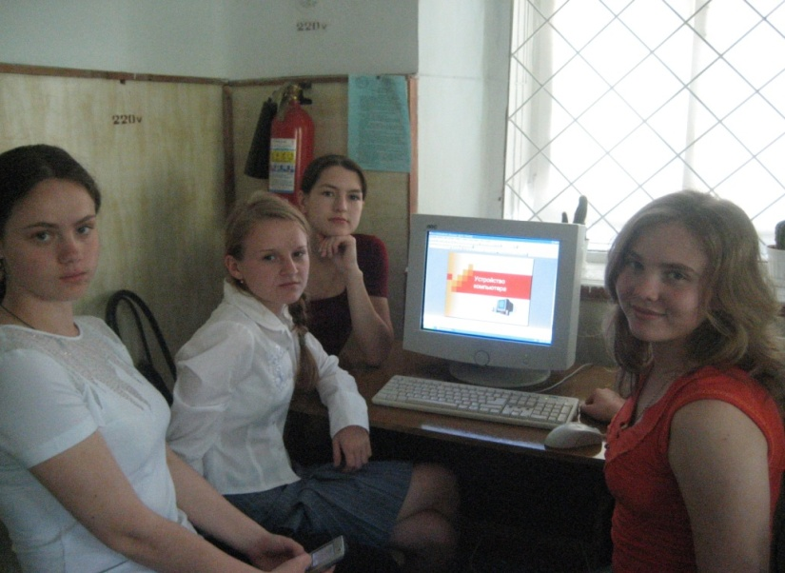
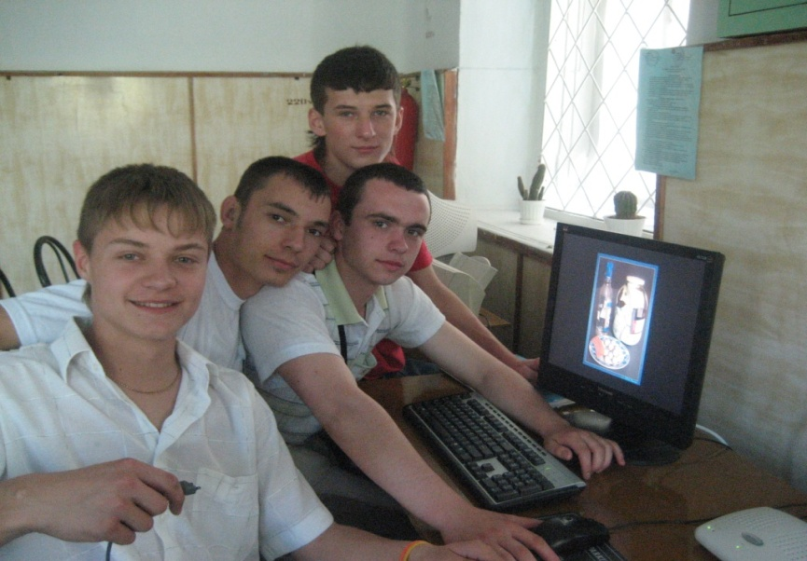
Основным смыслом проектной деятельности является то, что она является учебной. Это означает, что её главной целью является не получение новых значимых результатов, как в "большой" науке, а развитие личностных умений и навыков учащегося, приобретение новых знаний.

Slide 8
Если ученик научится справляться с работой над учебным проектом, можно надеяться, что в настоящей взрослой жизни он окажется более приспособленным: сумеет спланировать собственную деятельность, сориентироваться в разнообразных ситуациях, совместно работать с различными людьми, т.е. лучше адаптироваться к современным условиям.

Slide 9
Основные этапы работы над проектом:
Планирование работы.
Аналитический этап.
Сбор материала.
Обобщение.
Вывод полученных результатов.

Slide 10
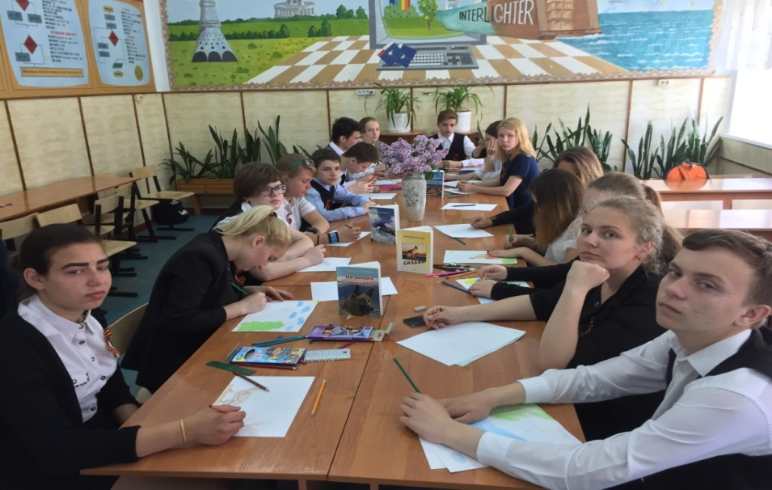
Основные типы проектов:
По доминирующему методу (игровой, исследовательский, творческий, информационный).
По предметным областям (межпредметный, монопредметный, надпредметный).
По продолжительности (краткосрочный, средней продолжительности, долгосрочный).
По числу учащихся (индивидуальный, парный, групповой).

Slide 11
Мини-проект «Социологический опрос»
Тема: Построение диаграмм и графиков в Excel
Тип проекта: исследовательский.
Вид проекта: групповой.
Цель: отработка навыков сбора информации путём проведения опроса, практическое использование построения диаграмм по полученным таблицам.
Форма работы: при получении домашнего задания класс разбивается на группы по 2-3 человека, в течении недели на переменках проводится социологический опрос по выбранной ими же теме, а на следующем уроки на практической работе ребята обрабатывают полученные результаты, строят диаграммы, выступают перед учащимися.
Результат: получение количественных характеристик различных социальных явлений, их иллюстрация диаграммами.

Slide 12
Возможные темы для исследований:
Общение в социальных сетях.
Виды мобильных телефонов.
Курение и школьники.
СМИ в жизни школьников.
Служба в армии.
Занятия спортом.
Что мешает тебе учиться хорошо?
Жанры чтения.
Браузеры.
Социальные сети.

Slide 13
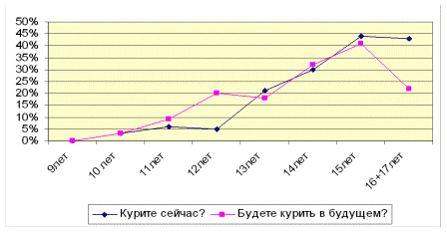
Пример социологического опроса по теме: «Курение и школьники»

Slide 14
Пример социологического опроса по теме: «Патриотическое воспитание»

Slide 15
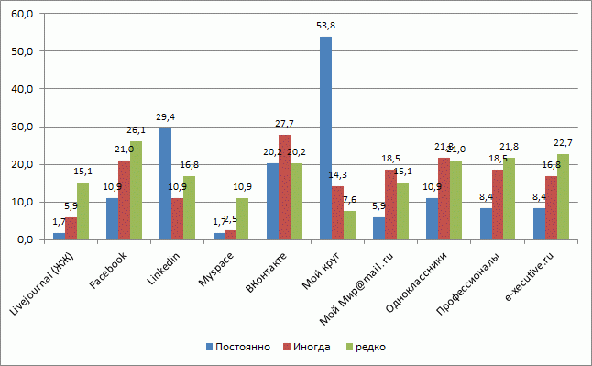
Пример социологического опроса по теме: «Мобильный телефон», «Социальные сети»

Slide 16
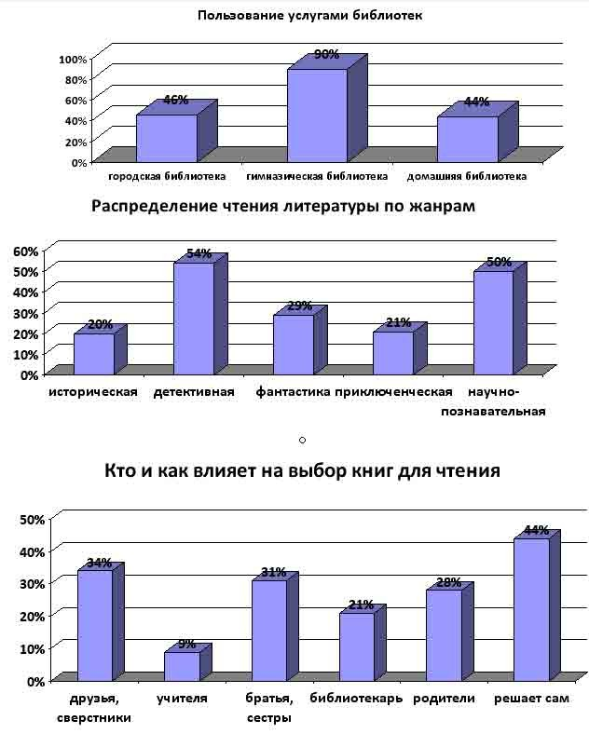
Пример социологического опроса по теме: «Трудоустройство», «Жанры чтения»

Slide 17
Мини-проект «Расчеты в электронных таблицах»
Тема: Формулы и функции в в Excel
Тип проекта: исследовательский
Вид проекта: индивидуальный
Цель: отработка навыков практического применения формул.
Форма работы: нахождение математической зависимости между величинами, перевод их в формулы, ввод формул, расчеты, анализ результатов.
Результат: получение количественных характеристик различных социальных явлений, их иллюстрация диаграммами.

Slide 18
Мини-проект «Стоимость завтрака в школьной столовой»

Slide 19
Мини-проект «Стоимость продуктовой корзины с учетом инфляции и курса доллара»

Slide 20
Мини-проект «Выполнение планы предприятием»

Slide 21
Мини-проект «Расчет заработной платы с использованием логических функций»

Slide 22
Проект «Оптимизация»
Тема: Оптимизация при решении задач средствами Excel
Тип проекта: исследовательский
Вид проекта: групповой
Цель: отработка навыков оптимизации для решения задач.
Форма работы: класс разбивается на группы по 2 человека, строят аналитическую модель, вырабатывают стратегию, ищут решение.
Результат: получение оптимальных решений, их анализ.

Slide 23
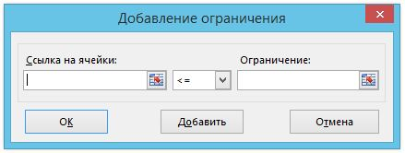
Проект «Расчет размеров коробки максимального объема»

Slide 24
Проект « Комплектующие»
Предприятие выпускает 3 вида изделий. Определить оптимальное количество выпуска изделий, при котором количество комплектов будет максимальным.
В ячейку В3 введем формулу: =B2*2
В ячейку В4 введем формулу: =B2
В ячейку В5 введем формулу: =B2*5
В ячейку C6 введем формулу: =3*B3+8*B4+B5
В ячейку D7 введем формулу: =B2
Notes:
Примеры использования данных методов в моей педагогической деятельности Сложности: разноуровневые по своим способностям обучающиеся, техническое оснащение компьютерного класса. Как правило, все сводилось к презентации подготовленного сообщения. Но результат и активность детей отмечена на порядок выше, нежели при подготовке обычного д.з.

Slide 25
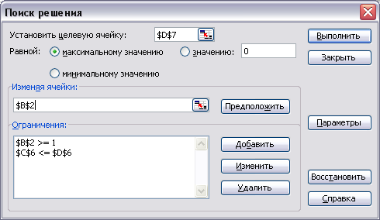

Slide 26
Проект «Тестирование»
Тема: Создание для тестирования и контроля знаний
Тип проекта: практический
Вид: индивидуальный
Цель: отработка навыков создания тестов с помощью табличного процессора.
Форма работы: После изучения материала каждый учащийся выбирает себе тему по повторению и готовит тест для проверки знаний по данной теме. Вопросы составляются дома, а заносятся в программу в классе после проверки учителя. На следующем уроке тест апробируется на товарищах по парте.
Результат: Получение навыков работы с программой.
Notes:
Примеры использования данных методов в моей педагогической деятельности Сложности: разноуровневые по своим способностям обучающиеся, техническое оснащение компьютерного класса. Как правило, все сводилось к презентации подготовленного сообщения. Но результат и активность детей отмечена на порядок выше, нежели при подготовке обычного д.з.

Slide 27
Проект «Тест «Язык разметки гипертекста »

Slide 28
Проект «Составление кроссвордов»

Slide 29
Проект «Составление кроссвордов»

Slide 30
Проект «Разработка бизнес-проекта»
Актуальная тема для проектной деятельности школы старшего звена. Позволяет профориентировать старшеклассника.
Объектом для исследования может быть всё, что угодно: кафе, кружок, садик, автосервис и многое другое.
Учащимся предлагается с помощью табличного редактора Excel провести расчет начальных затрат своей бизнес-идеи, который после будет также внесен в презентацию.

Slide 31
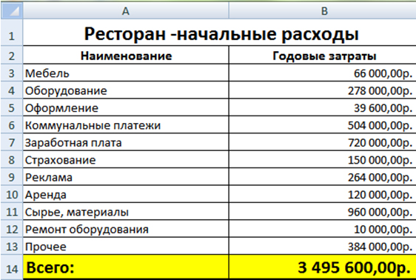
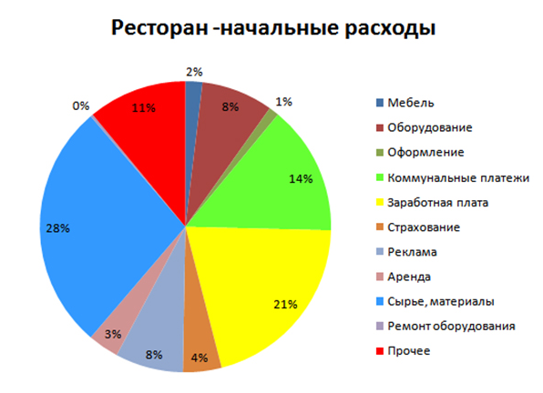
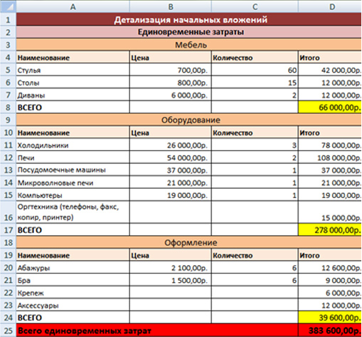

Slide 32
Бренд и реклама бизнеса
Открывая новый бизнес нужно позаботиться о хорошем названии и логотипе.
Учащимся предлагается с помощью графический редакторов создать свой логотип, брошюры с рекламой или объявления.
Логотип тоже в дальнейшем необходимо добавить в презентацию проекта.

Slide 33
Защита бизнес-проектов

Slide 34
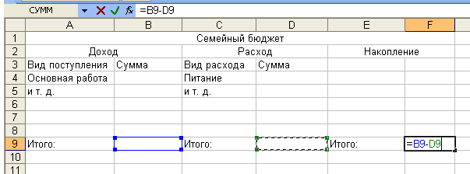
Проект «Разработка семейного бюджета»

Slide 35
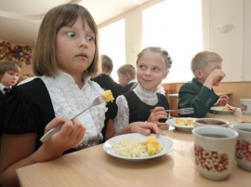
Проект «Разработка программного продукта в среде Excel для расчета платы за школьные завтраки»
Цель моей работы :постараться облегчить работу классному руководителю по расчетам стоимости питания школьников
Проблема исследования: нахождения эффективных способов расчета оплаты питания за школьные завтраки.

Slide 37
Каждый проект – это творчество, это личностное знание, он расскажет о своем создателе гораздо больше и информативнее, чем простая оценка.
Мышление, способное усвоить знание будущего называют проектным.

Slide 38
Спасибо за внимание!

